Slide 1

电工电子技术说课
汇报人：AA
2024-01-31

Slide 2

课程介绍
基础知识梳理
重点难点解析
实验环节安排
课堂互动与讨论环节
考核方式与评价标准
CONTENTS
目录

Slide 3

CHAPTER
01
课程介绍

Slide 4
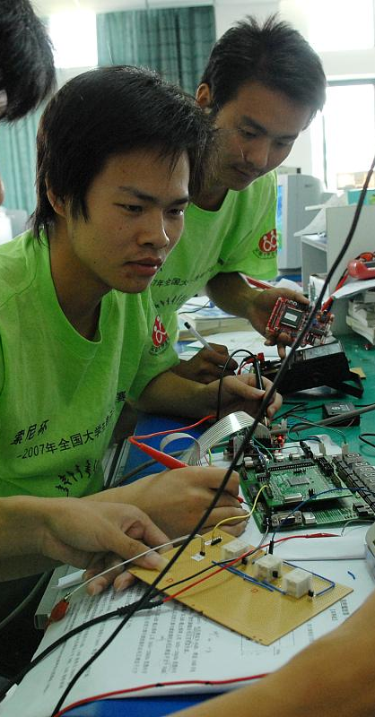
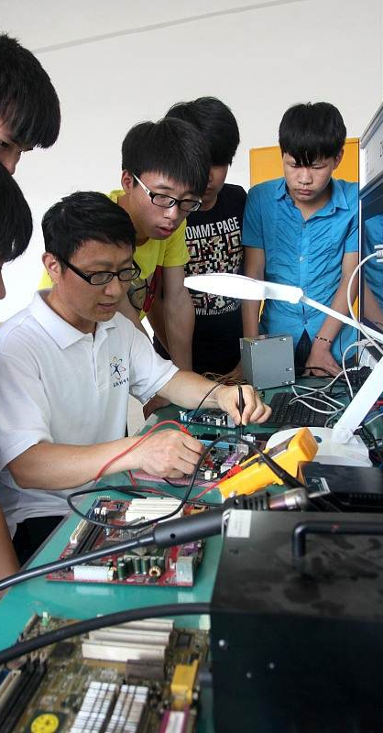
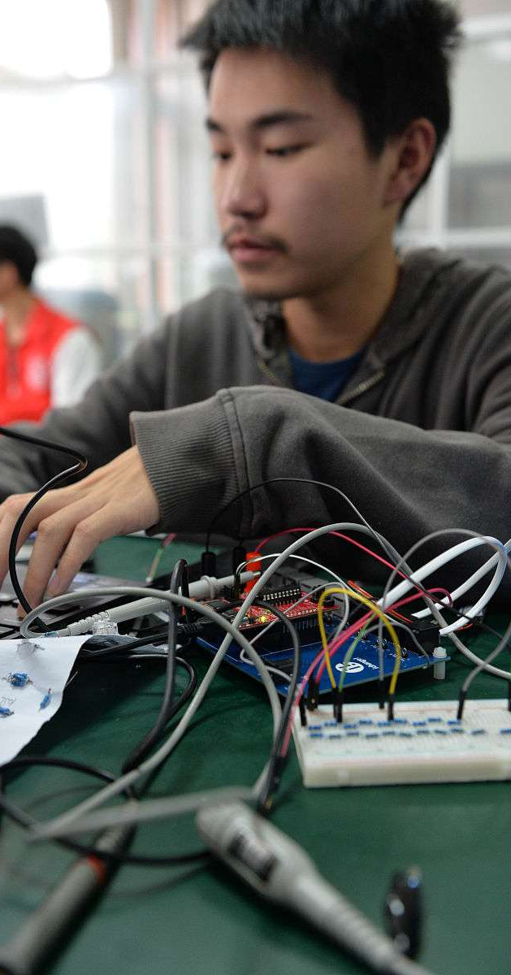
课程背景与意义
01
电工电子技术是现代工程技术的重要组成部分，对于培养电气类、电子类、自动化类等专业人才具有重要意义。
02
随着科技的不断发展，电工电子技术已经渗透到各个领域，对于提高学生的综合素质和就业竞争力具有重要作用。

Slide 5
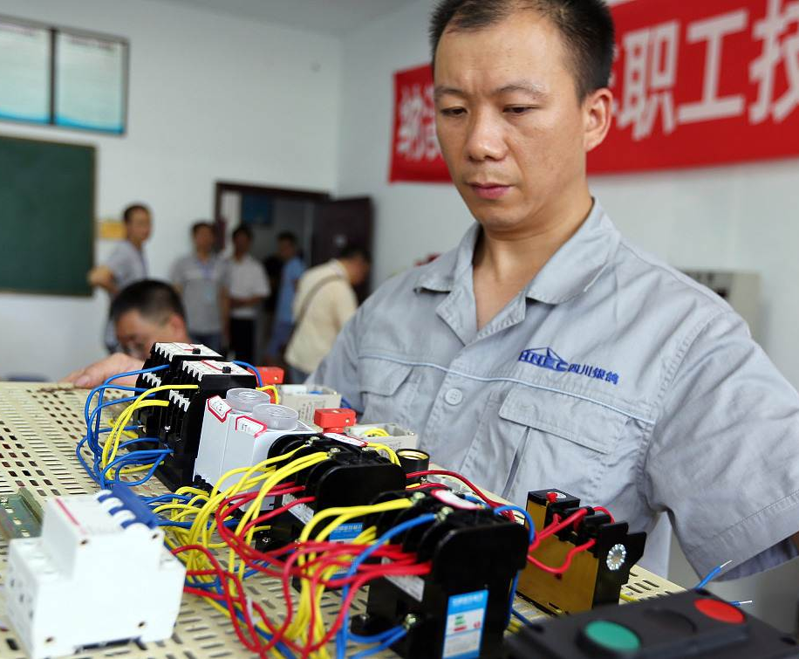

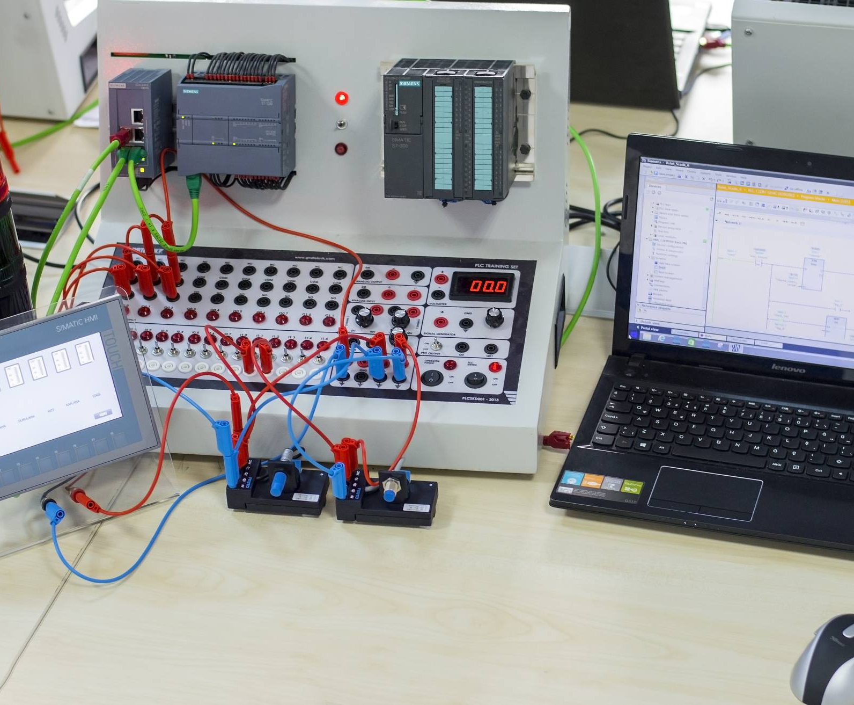
课程目标与要求
掌握电工电子技术的基本概念和基础知识，包括电路分析、模拟电路、数字电路等方面的内容。
培养学生的实践能力和创新能力，通过实验、课程设计等实践环节，提高学生的动手能力和解决问题的能力。
培养学生的团队协作精神和沟通能力，通过小组讨论、项目合作等方式，提高学生的综合素质。

Slide 6

教材选用及参考资料
选用经典的电工电子技术教材，如《电工技术基础》、《电子技术基础》等，确保教学内容的系统性和完整性。
提供丰富的参考资料，包括相关领域的学术期刊、研究报告、企业案例等，以便学生深入了解电工电子技术的实际应用和发展趋势。

Slide 7
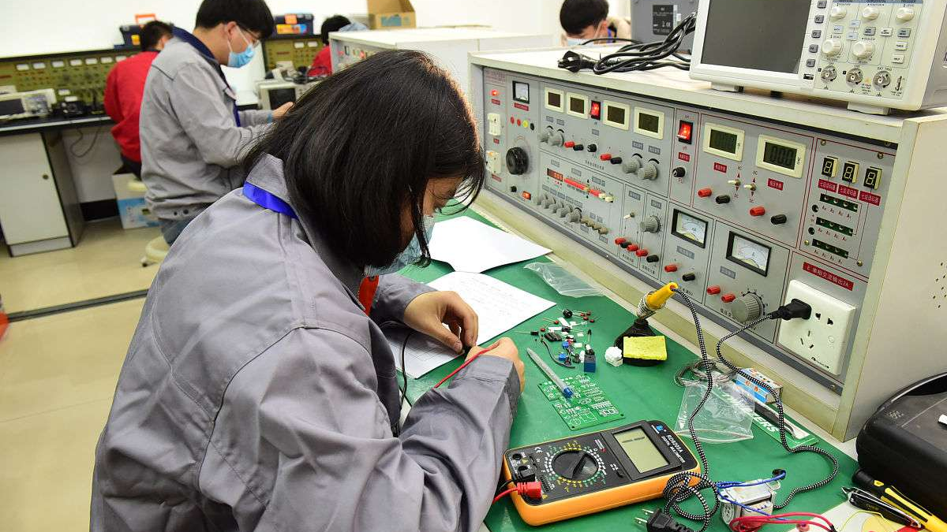
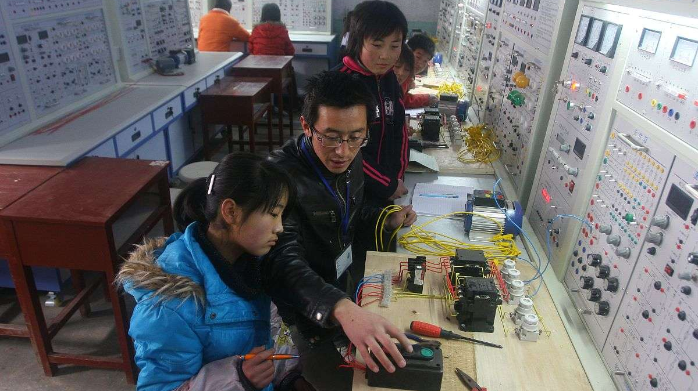
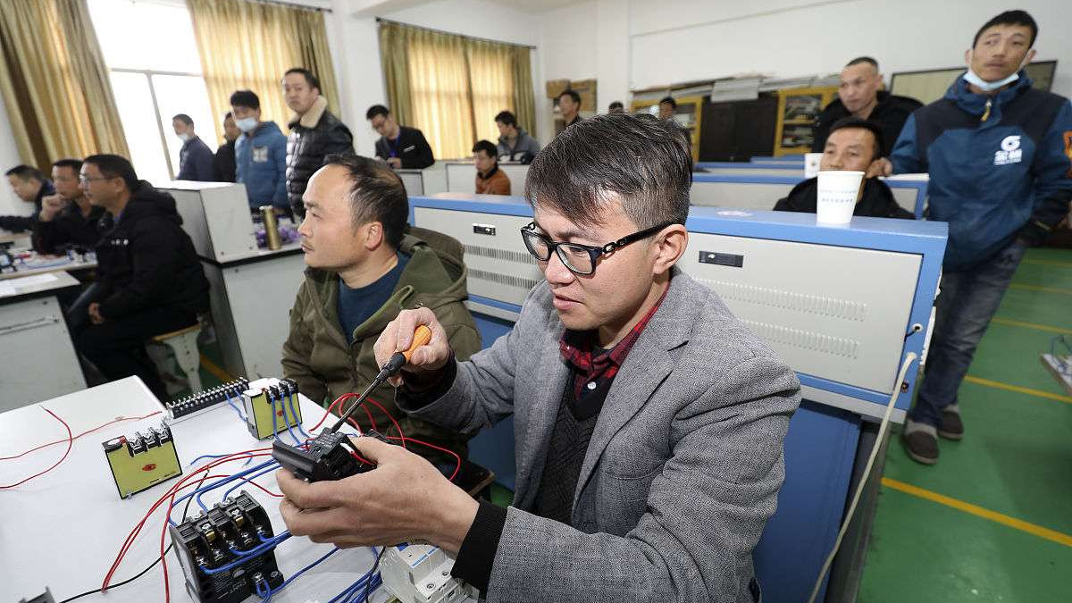
授课方式与时间安排
采用多媒体授课方式，结合PPT、视频、动画等多种形式，使教学内容更加生动、形象。
安排充足的课时，确保学生能够全面、深入地掌握电工电子技术的知识和技能。
合理安排实验、课程设计等实践环节的时间，以便学生有足够的时间进行实践操作和思考。

Slide 8
CHAPTER
02
基础知识梳理

Slide 9



电工基本概念及原理
电工基本概念
电磁感应原理
包括电流、电压、电阻、功率等基本电学量的定义和单位，以及它们之间的关系和计算方法。
阐述法拉第电磁感应定律、楞次定律等电磁感应原理，以及它们在电动机、发电机等电气设备中的应用。
电路基本原理
介绍欧姆定律、基尔霍夫定律等基本电路原理，以及电路中的串并联、分压分流等基本概念。

Slide 10
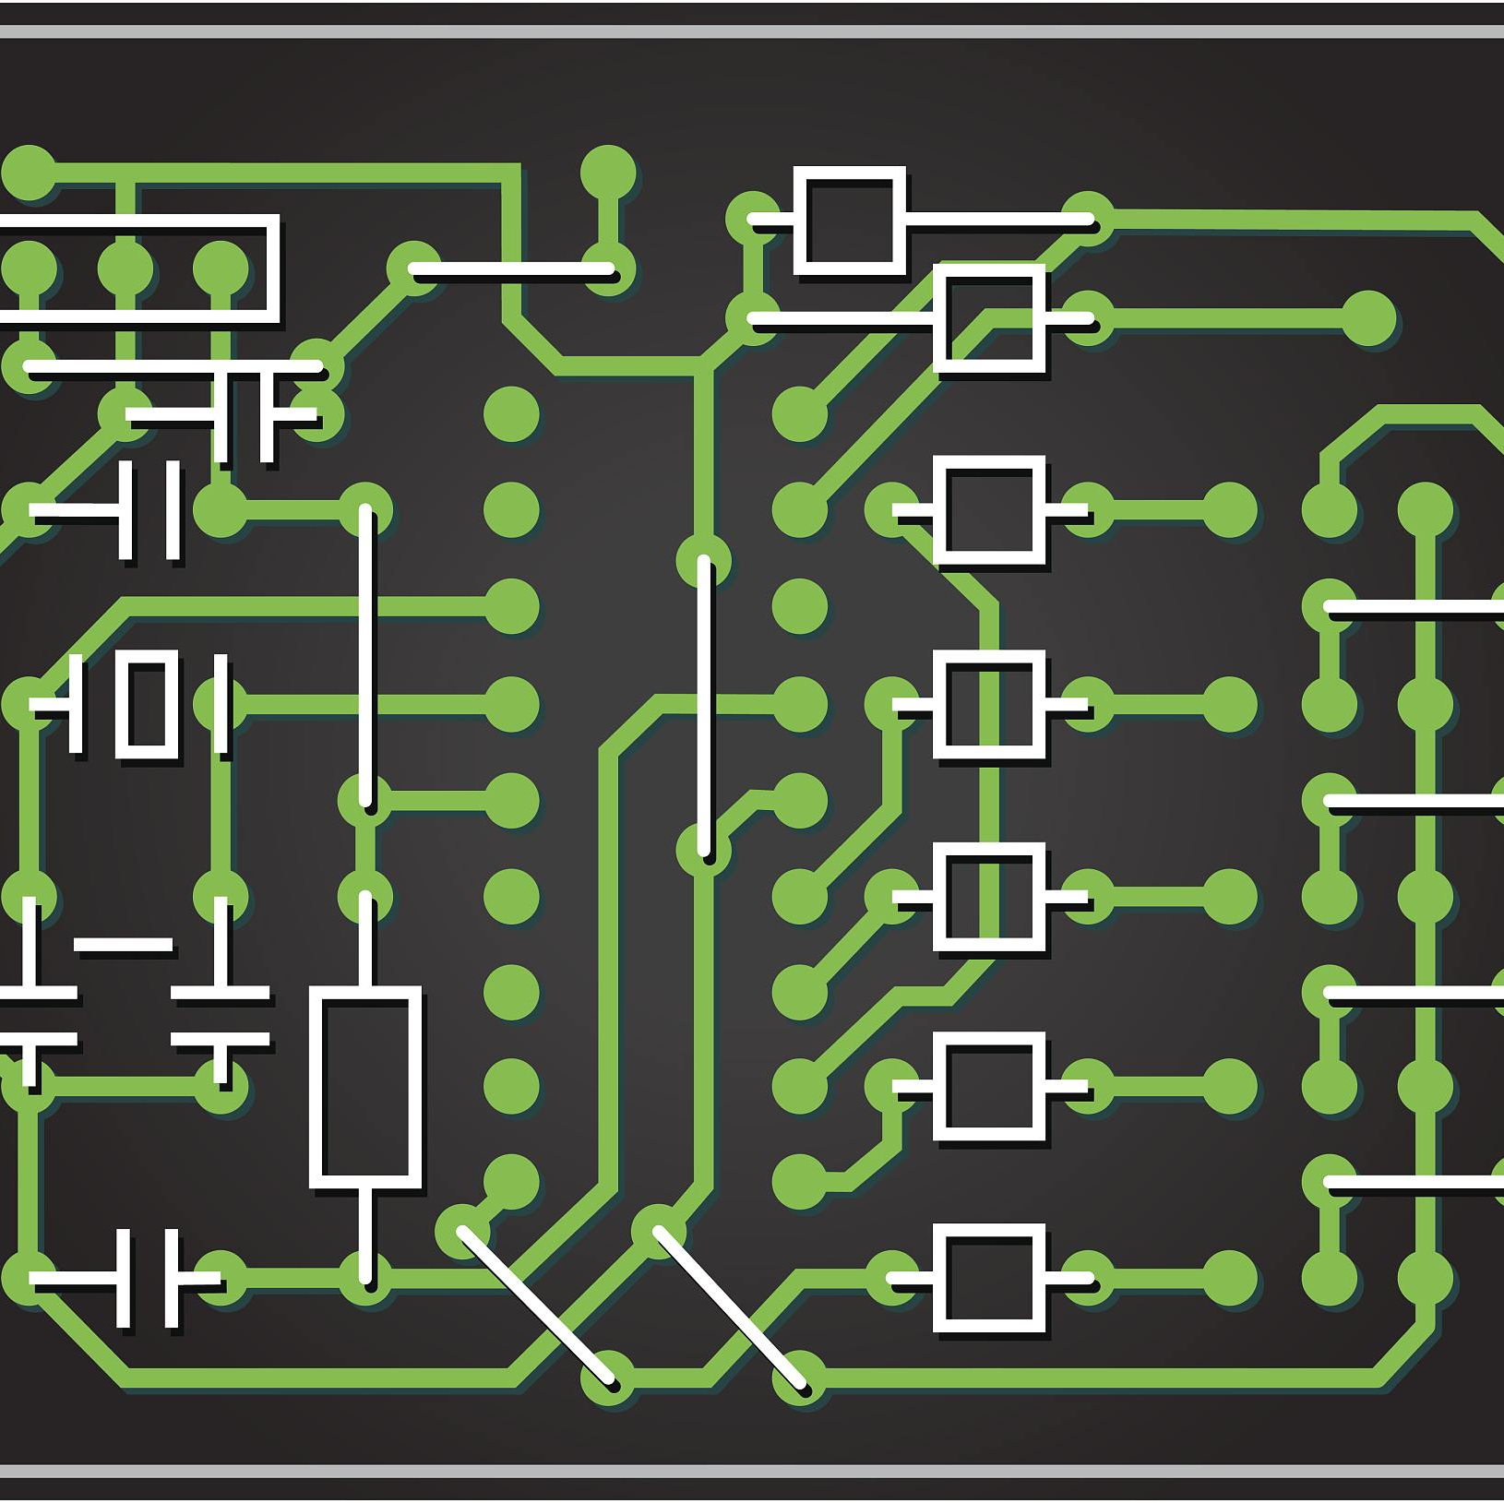


电子技术基础知识点
半导体器件
数字电路基础
模拟电路基础
介绍二极管、三极管、场效应管等半导体器件的工作原理、特性参数及应用电路。
阐述数字信号的特点、数制与编码、逻辑代数等基础知识，以及门电路、组合逻辑电路、时序逻辑电路等数字电路的基本原理和应用。
介绍放大电路、滤波电路、振荡电路等模拟电路的基本原理和应用，以及运算放大器、功率放大器等常用模拟器件的使用方法。

Slide 11
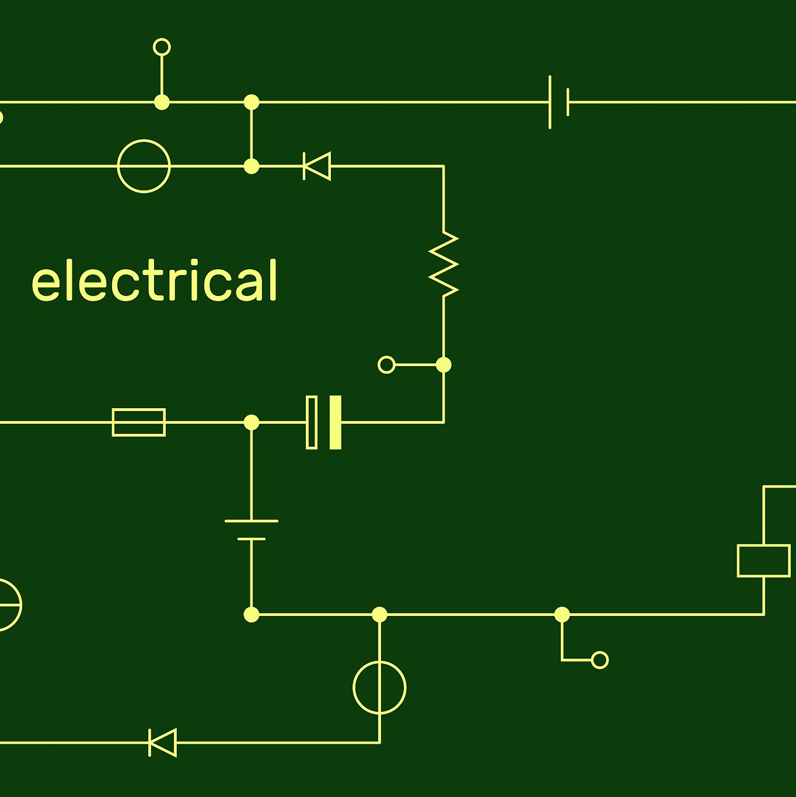
常见电路类型及其特点
1
直流电路
介绍直流电源、直流负载、直流电路的分析方法等，以及直流电路中的稳态和暂态过程。
交流电路
2
阐述正弦交流电的基本概念、表示方法、电路元件的交流特性等，以及交流电路中的谐振、功率因数等概念。
数字与模拟混合电路
3
介绍数字与模拟混合电路的特点、分析方法及设计原则，以及常用混合电路的应用实例。

Slide 12
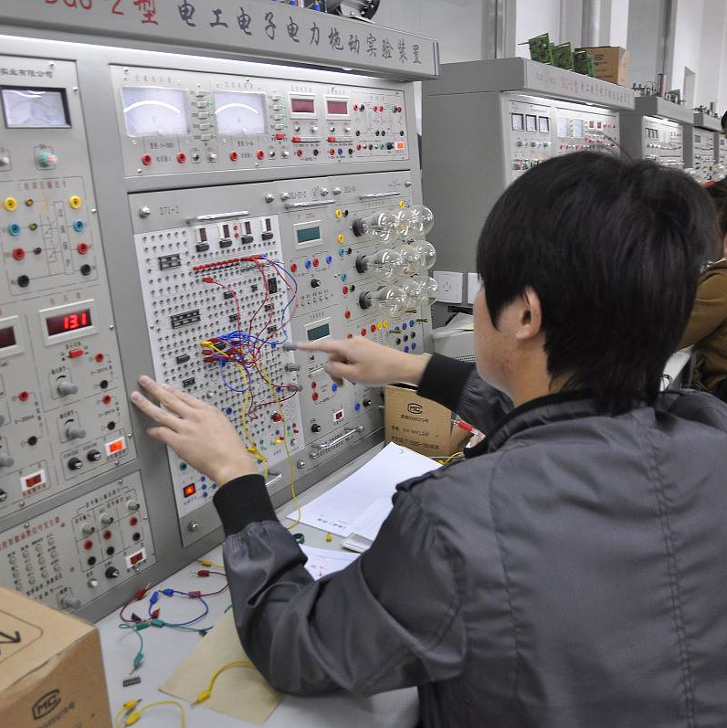
安全操作规范与注意事项
电气设备安全操作规范
01
阐述电气设备的安装、使用、维护、检修等过程中的安全操作规范，以及防止触电、电气火灾等事故的措施。
实验室安全注意事项
02
介绍实验室中常见的安全隐患及预防措施，如实验器材的正确使用、实验过程的规范操作、实验废弃物的处理等。
个人安全防护措施
03
强调个人在实验过程中的安全防护措施，如穿戴防护用品、保持实验环境整洁、注意实验过程中的异常情况等。

Slide 13
CHAPTER
03
重点难点解析

Slide 14
复杂电路分析方法
支路电流法
节点电压法
针对复杂电路中的各个支路，利用KCL和KVL列出方程组进行求解。
以节点电压为未知量，列写KCL方程进行电路分析。
网孔电流法
叠加定理
选择网孔作为独立回路，以网孔电流为未知量列写KVL方程。
对于线性电路，多个独立电源共同作用时，任一支路的电流或电压等于各独立电源单独作用时在该支路产生的电流或电压的代数和。

Slide 15

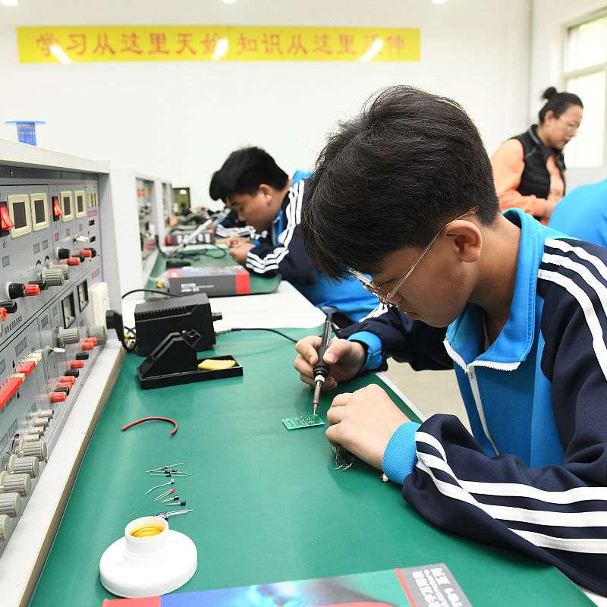
数字电子技术应用实例
逻辑门电路
时序逻辑电路
实现基本逻辑运算，如与、或、非等。
具有记忆功能，能够存储和处理信息，如计数器、寄存器等。
组合逻辑电路
数字系统设计与应用
由逻辑门电路组合而成，实现特定逻辑功能，如编码器、译码器等。
基于数字电子技术进行系统设计，如微处理器、数字信号处理器等。

Slide 16
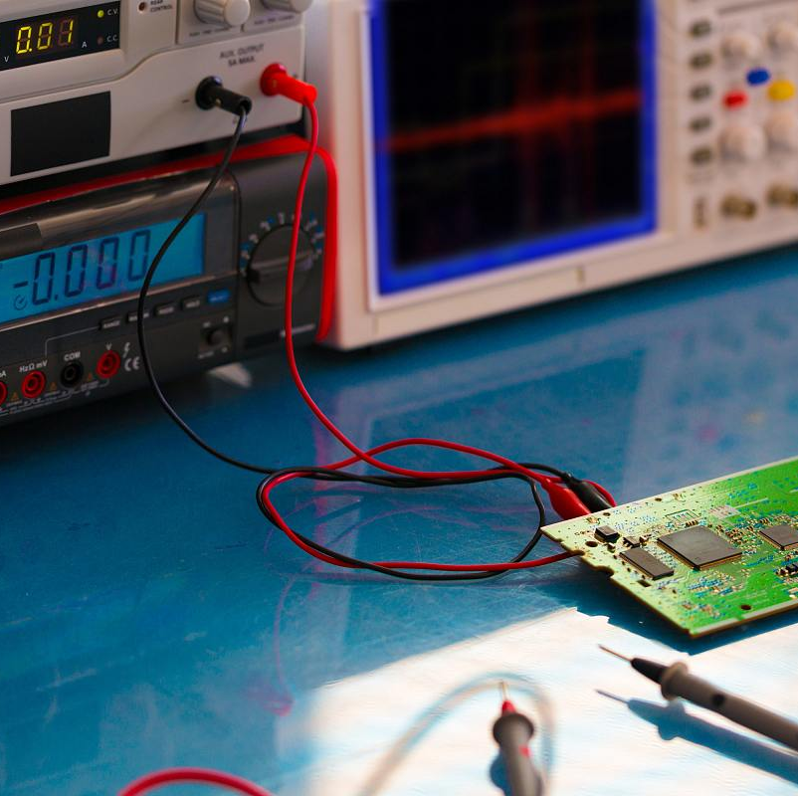
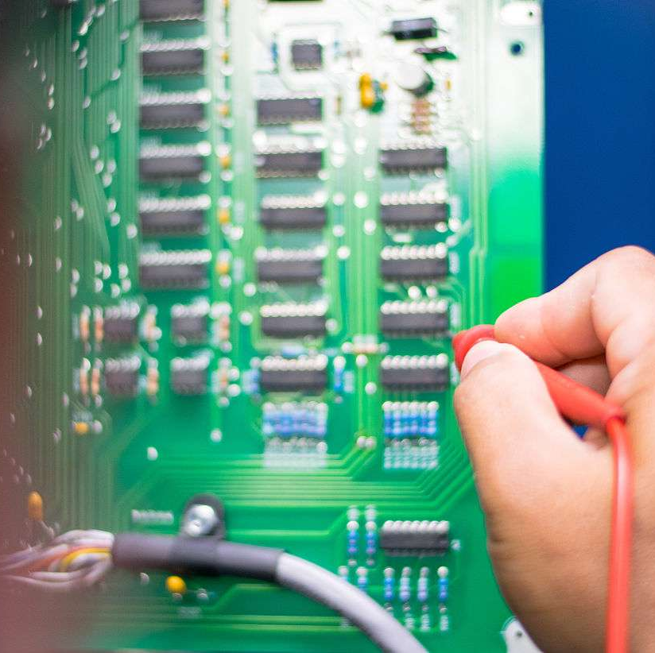
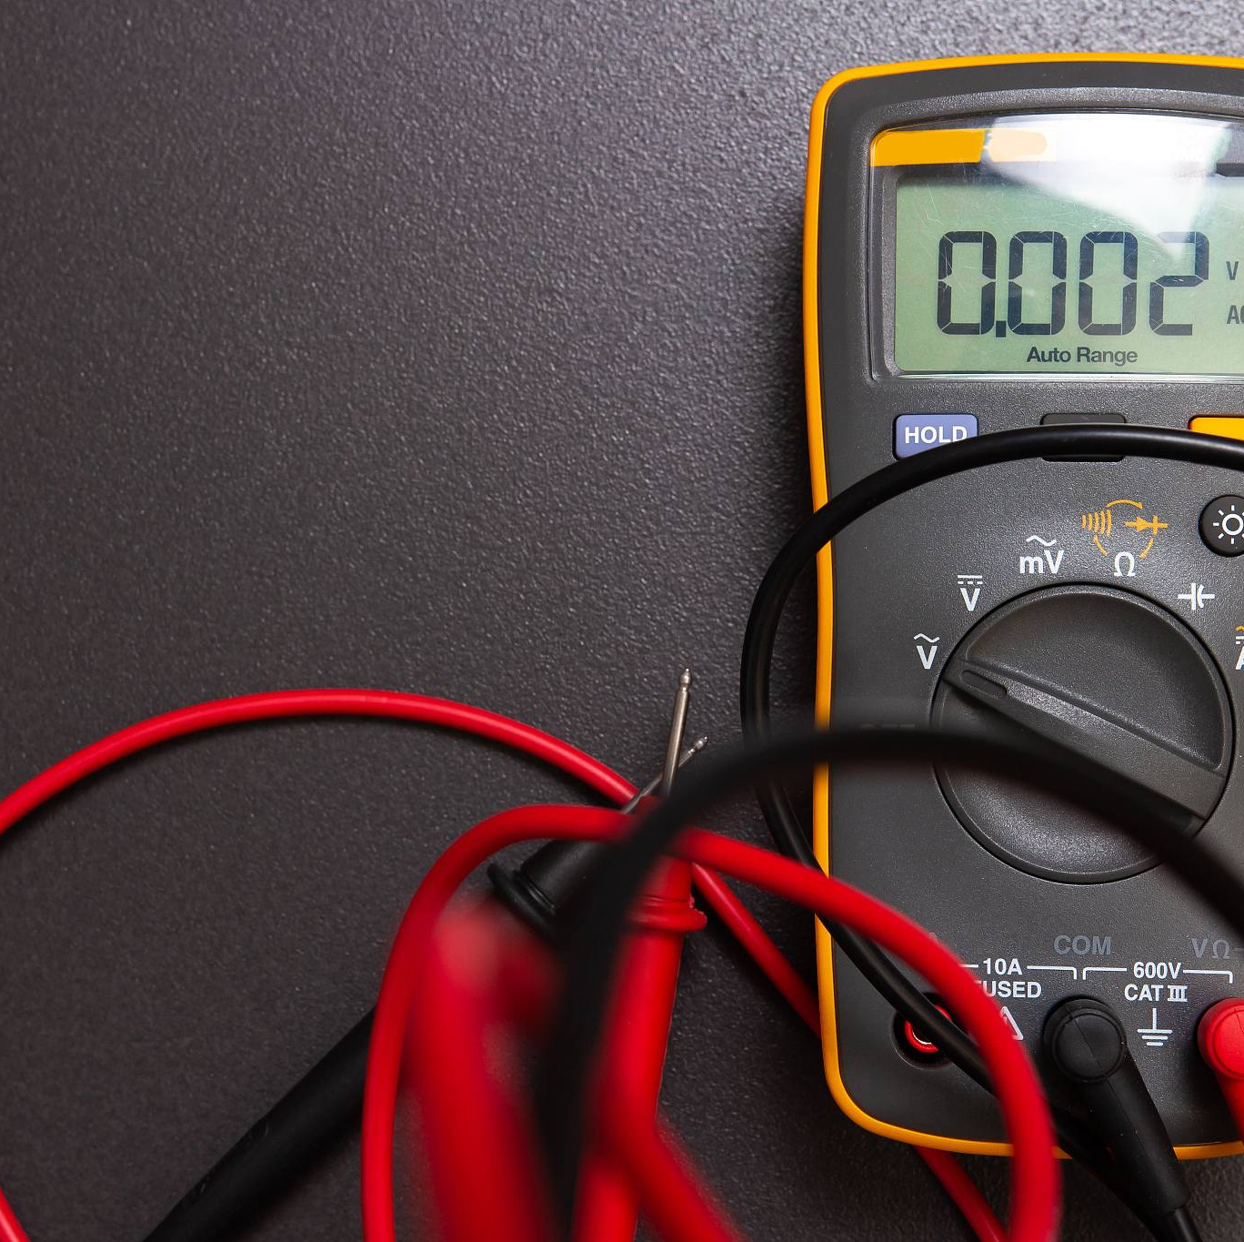
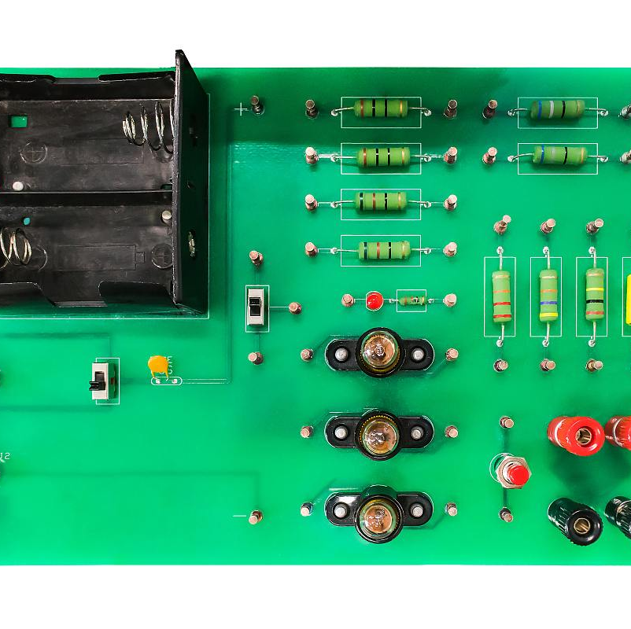
故障诊断与排除技巧
01
02
03
04
直观检查法
仪器检测法
替换法
逐步排除法
通过直接观察电路板上的元器件和连接线路，发现异常现象。
利用万用表、示波器等仪器对电路进行检测，找出故障点。
将疑似故障的元器件替换为正常元器件，观察电路是否恢复正常。
从电路的一端开始逐步检查，直到找到故障点为止。

Slide 17



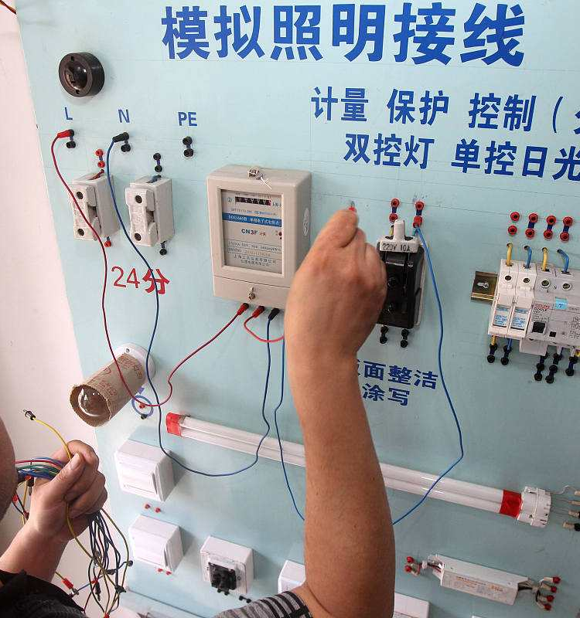
创新设计思路展示
智能化设计
节能环保设计
可靠性设计
集成化设计
引入微处理器和传感器，实现电路的智能化控制和保护。
采用低功耗器件和绿色能源，降低电路能耗和环境污染。
通过冗余设计和容错技术，提高电路的可靠性和稳定性。
将多个功能模块集成在一个芯片或电路板上，实现小型化和轻量化。

Slide 18
CHAPTER
04
实验环节安排

Slide 19
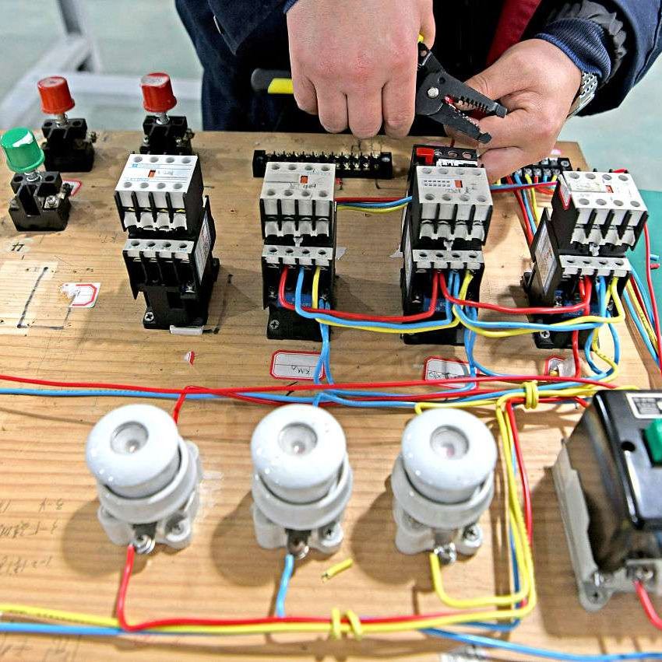
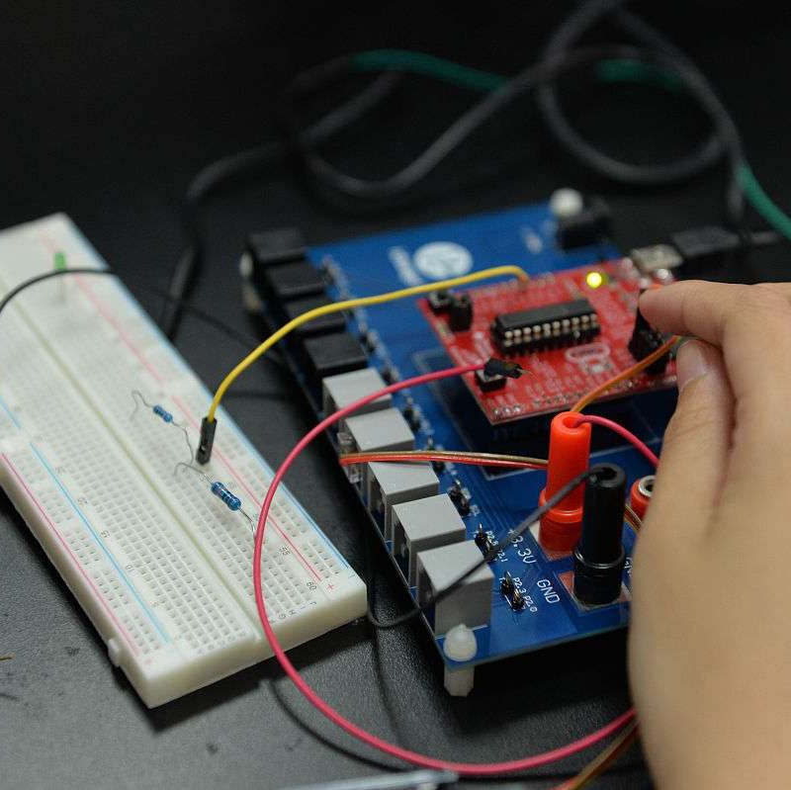
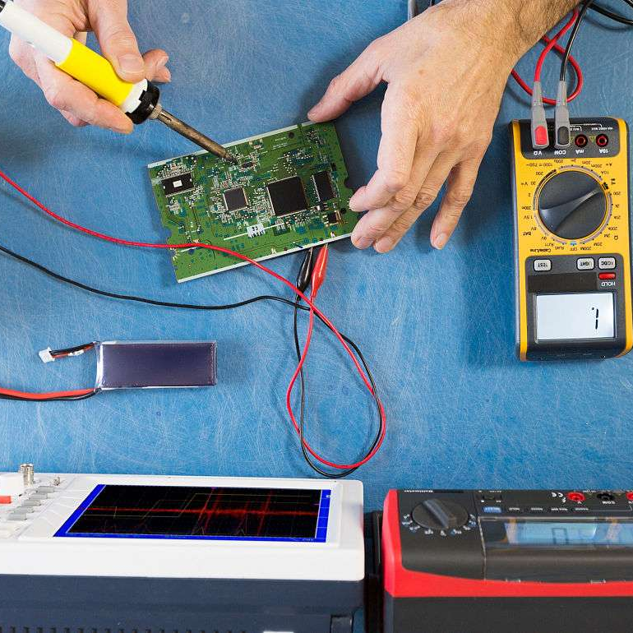
基础性实验项目设置
01
02
03
直流电路实验
交流电路实验
电子技术基础实验
包括欧姆定律验证、基尔霍夫定律验证等，帮助学生掌握电路基本定律。
包括交流电参数的测量、三相交流电路等，让学生了解交流电的特点和参数。
包括常用电子元件的识别与检测、基本放大电路等，为后续复杂电路实验打下基础。

Slide 20
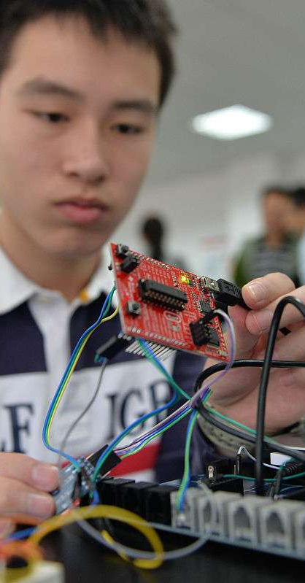
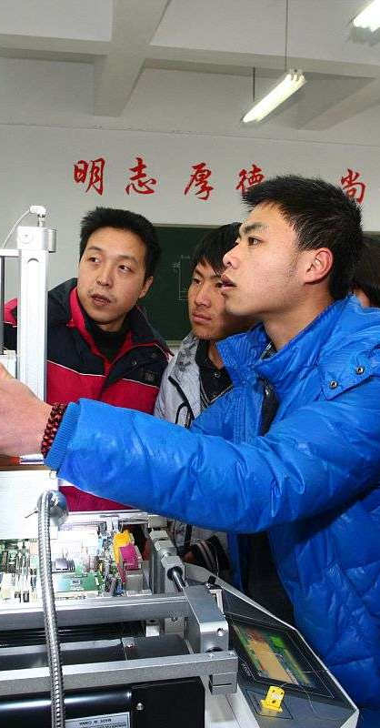
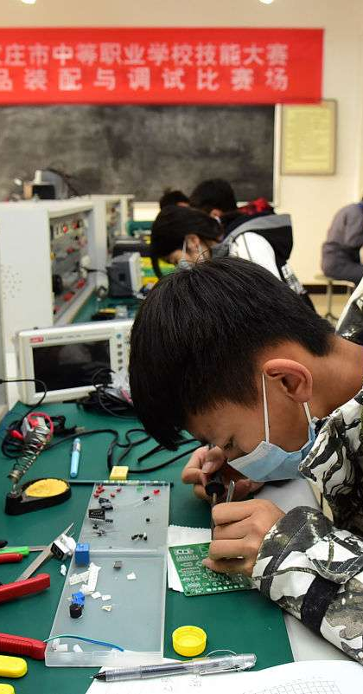
综合性、设计性实验项目引导
综合性实验
将多个知识点融合在一个实验中，例如功率因数提高实验，涉及电路、电机等多个领域知识。
设计性实验
给定实验目标，让学生自行设计实验方案并实施，例如信号发生器设计实验，培养学生的创新能力和实践能力。

Slide 21
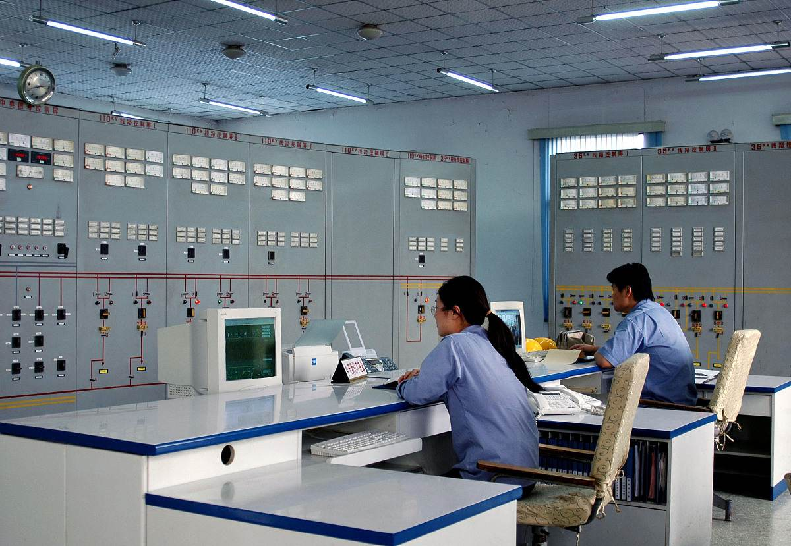
实验室安全管理制度宣讲
实验室安全规章制度
详细讲解实验室的各项安全管理制度，如设备使用规定、化学品管理规定等。
安全事故应急处理
介绍实验室常见安全事故的应急处理方法，如触电、火灾等，提高学生的安全意识和自救能力。

Slide 22
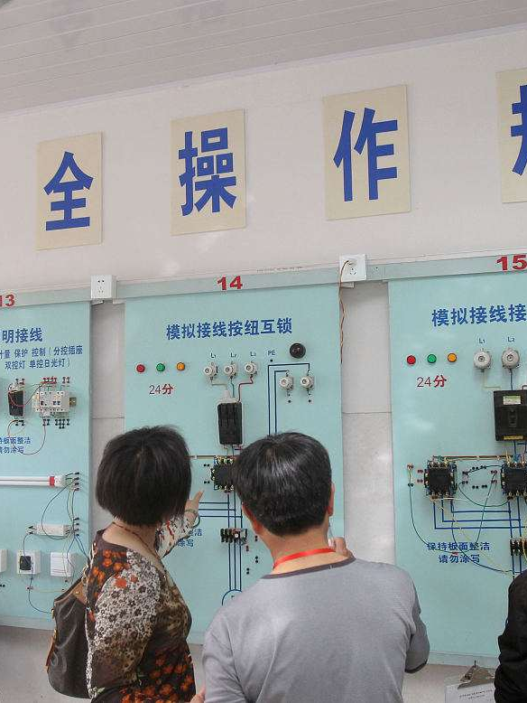
实验报告撰写要求及评分标准
实验报告撰写要求
明确实验报告的格式、内容要求，包括实验目的、实验原理、实验步骤、数据分析与结论等部分。
实验报告评分标准
公布实验报告的评分标准，包括报告的完整性、准确性、条理性、创新性等方面，让学生明确写作方向和目标。

Slide 23
CHAPTER
05
课堂互动与讨论环节

Slide 24
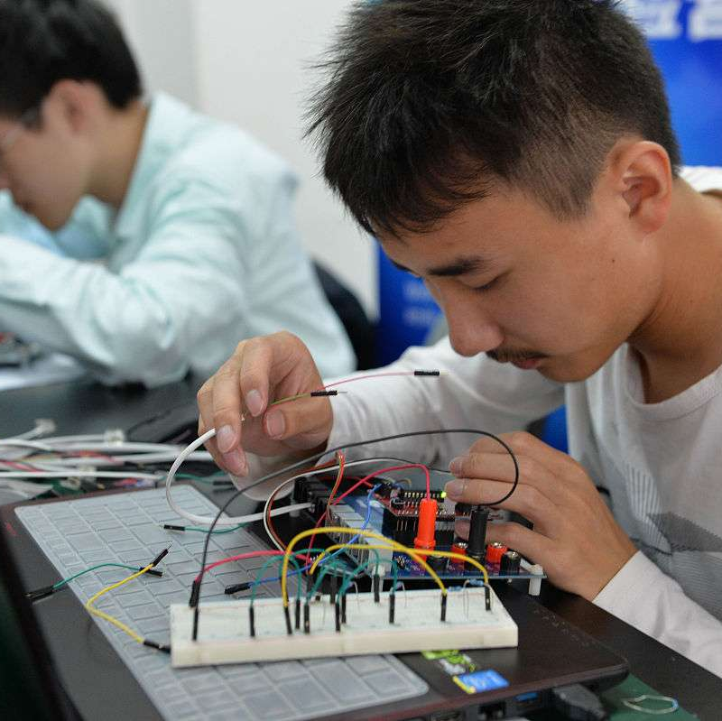
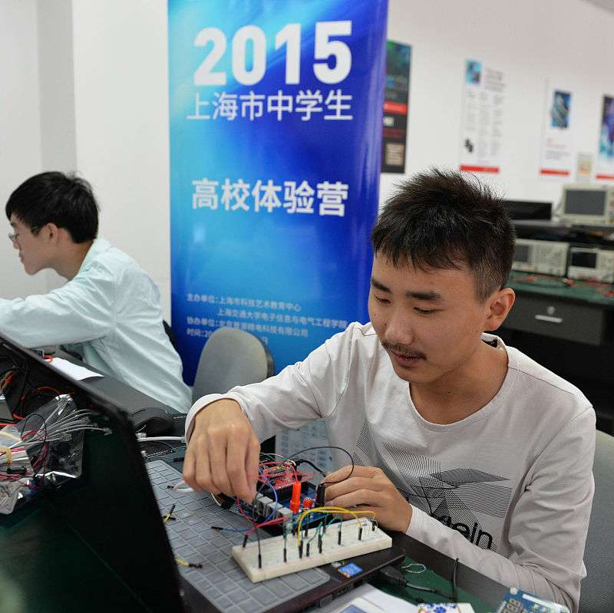

提问环节设置及策略
精心设计问题
分层提问
鼓励学生提问
结合电工电子技术知识点，设计具有启发性和针对性的问题，激发学生思考。
针对不同层次的学生，设置不同难度的问题，让每个学生都有机会参与。
鼓励学生提出自己的疑问和困惑，及时解答，增强学生的学习主动性。

Slide 25
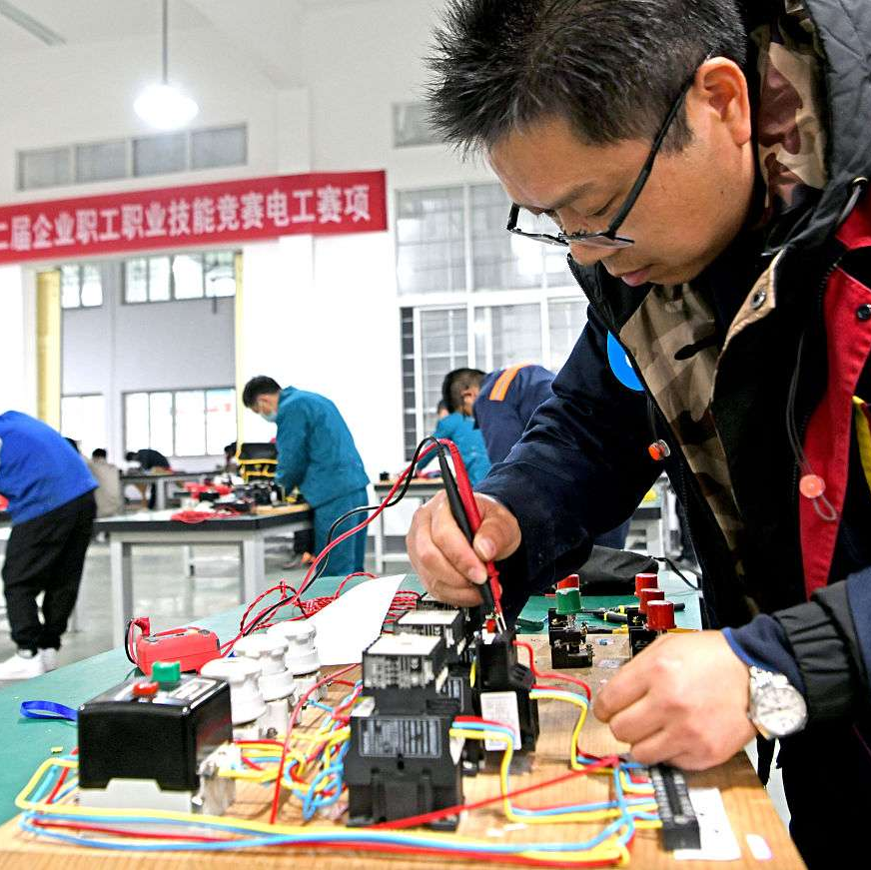
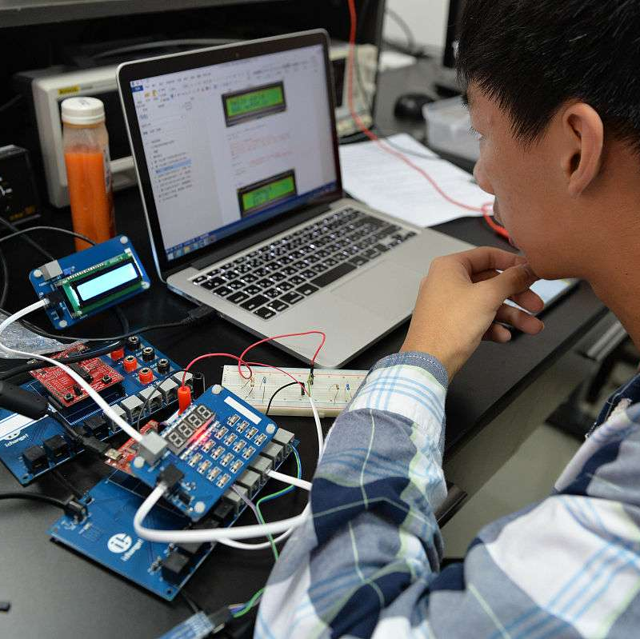
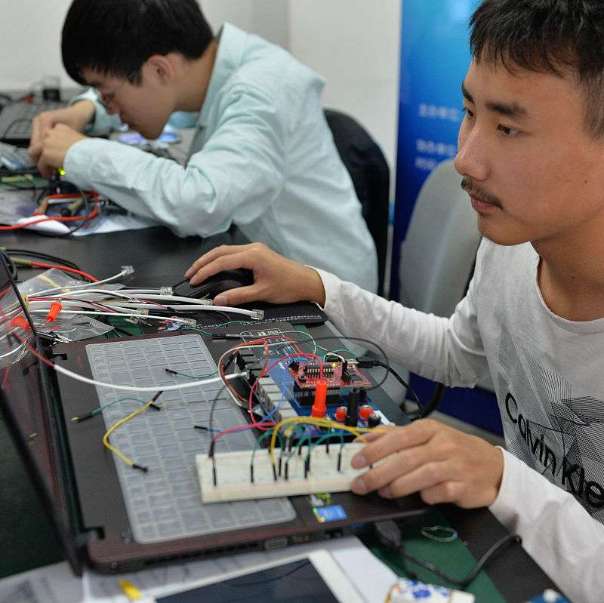
小组讨论话题引导
明确讨论目标
让学生明确讨论的目的和意义，提高讨论的针对性和有效性。
选定合适话题
选择与电工电子技术相关、具有探讨价值的话题，引导学生进行小组讨论。
适时引导与点拨
在小组讨论过程中，教师适时给予引导和点拨，帮助学生深入理解话题。

Slide 26
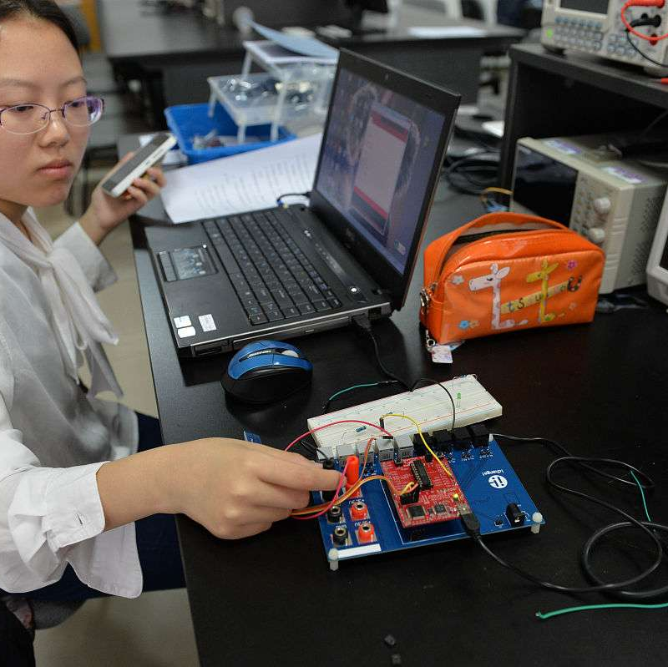
分享交流经验心得
学生分享
鼓励学生分享自己在电工电子技术学习过程中的经验和心得，促进彼此之间的交流与学习。
教师总结与提炼
对学生的分享进行总结和提炼，形成有价值的学习资源，供其他学生借鉴。
拓展延伸
引导学生将分享的经验心得应用到实际学习和生活中，拓展学习视野和思路。

Slide 27

思考问题和挑战性问题提
提出问题
结合电工电子技术教学内容，提出具有思考性和挑战性的问题，激发学生的探究欲望。
引导学生思考
引导学生从多个角度思考问题，培养学生的发散性思维和创新能力。
鼓励挑战与尝试
鼓励学生勇于挑战难题和尝试新方法，提高学生的解决问题能力和实践能力。

Slide 28
CHAPTER
06
考核方式与评价标准

Slide 29
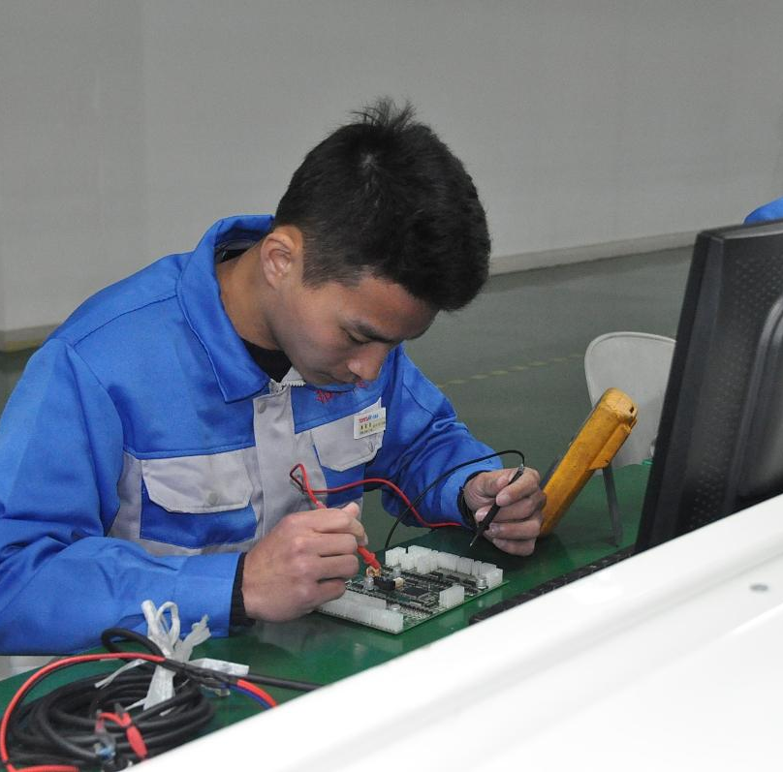
平时成绩考核内容和方法
课堂表现
考察学生的到课率、课堂参与度、回答问题情况等。
作业完成情况
检查学生是否按时完成作业，作业质量如何，是否存在抄袭现象等。
阶段性测试
通过小测验、随堂测试等方式，了解学生对阶段性知识点的掌握情况。

Slide 30
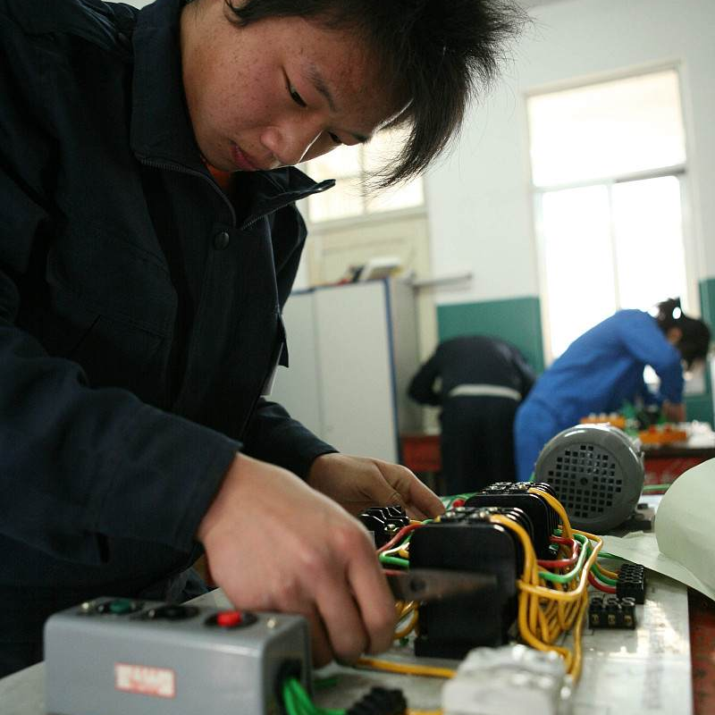
期末考试形式和难度设置
考试形式
采用闭卷考试形式，确保考试的公平性和安全性。
试题类型
包括选择题、填空题、简答题、计算题等，全面考察学生的知识掌握情况。
难度设置
根据教学大纲和教学目标，合理设置试题难度，既要有基础题，也要有提高题。

Slide 31
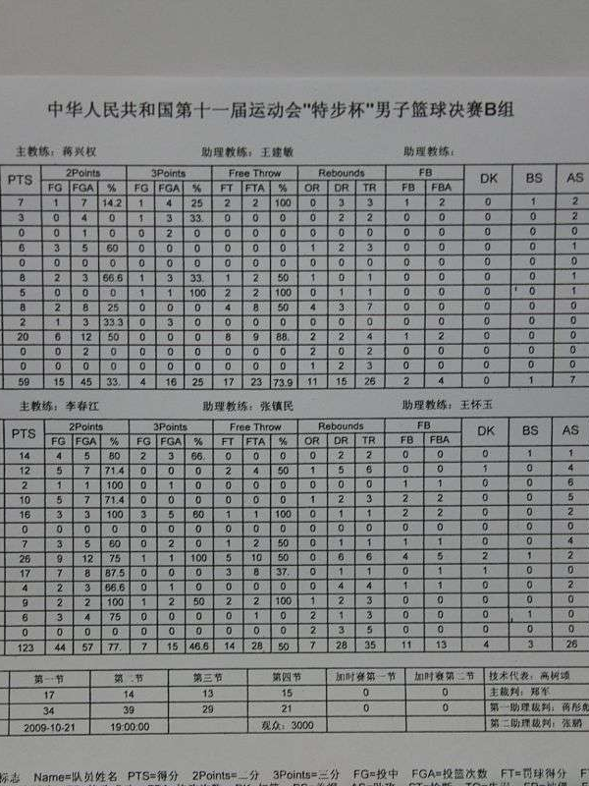
成绩评定标准及比例分配
成绩评定标准
制定明确的评分标准，确保评分的客观性和公正性。
比例分配
平时成绩和期末考试成绩按一定比例分配，通常平时成绩占30%，期末考试成绩占70%。

Slide 32
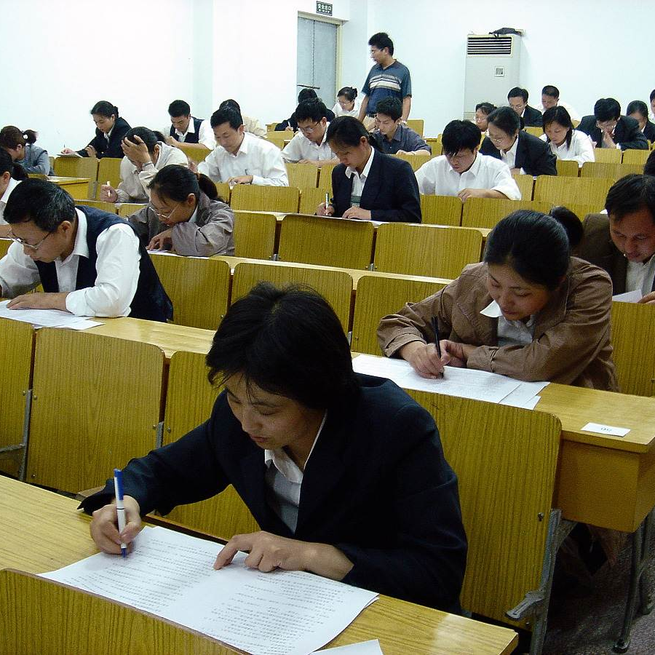
反馈机制建立和改进措施
反馈机制
建立及时有效的反馈机制，让学生及时了解自己的学习情况，教师及时了解教学效果。
改进措施
针对反馈中发现的问题，及时采取改进措施，如调整教学方法、加强辅导等，以提高教学质量。同时，也要鼓励学生提出意见和建议，共同完善教学过程。

Slide 33
THANKS
感谢观看

